Slide 1
Инновационная деятельность. «Мастерство учителя – это и есть компетентность»
Учитель истории и обществознания Хисамова И.И.

Slide 2
Профессионализм - это свойство личности педагога, отражающее уникальную для каждого педагога содержательное наполнение входящих в состав педагогической деятельности компонентов профессионально-педагогической компетентности, нравственности, инициативы и педагогического мастерства.
Профессионально-педагогическая компетентности в педагогике раскрывается через такие понятия, как владение, обладание учителем компетенциями, включающими знания, умения, навыки, способы деятельности, а также личностное отношение педагога к ним и предмету деятельности.
Педагогическое мастерство — это сплав личностно-деловых качеств и профессиональной компетентности учителя-воспитателя.
Инновационная деятельность педагога представляет собой комплексный интегративный вид педагогической деятельности, направленный на обеспечение инновационного развития и повышение качества профессионального образования за счет разработки и применения разнообразных новшеств в процессе профессиональной подготовки будущих специалистов.
Другими словами, это целенаправленная деятельность по использованию разнообразных инноваций для повышения качества профессиональной подготовки

Slide 3
Содержание педагогической деятельности, которая все больше приобретает инновационный характер, проявляется в:
– снижении значения традиционных форм работы – лекционных и практических. Это привело к необходимости особо выделить контактные форм работы педагога;
– возрастании роли методической и научно-исследовательской работы, направленных на организацию и обеспечение самостоятельной работы обучающихся;
– необходимости гибкости и индивидуализации образовательного процесса, в том числе за счет широкого применения ИКТ и реализации индивидуальных образовательных траекторий учащихся;
– создании условий для академической мобильности учащихся

Slide 4
Деятельность по применению инновационных образовательных и оценочных технологий
эффективное использование в образовательном процессе разнообразных образовательных технологий (проблемное обучение, дискуссии, тренинги, работа в малых группах, проектное обучение, деловые игры, кейсы и пр.)
изменяются и технологии оценки результатов обучения – происходит ориентация на освоение не знаний, а компетенций, успешность обучения определяется динамикой результатов конкретного студента
расширяется использование средств взаимо- и самооценки (рейтинговая система, тестирование, портфолио, экспертные оценки, маршрутный лист, самоанализ, оценочный лист и др.).

Slide 5
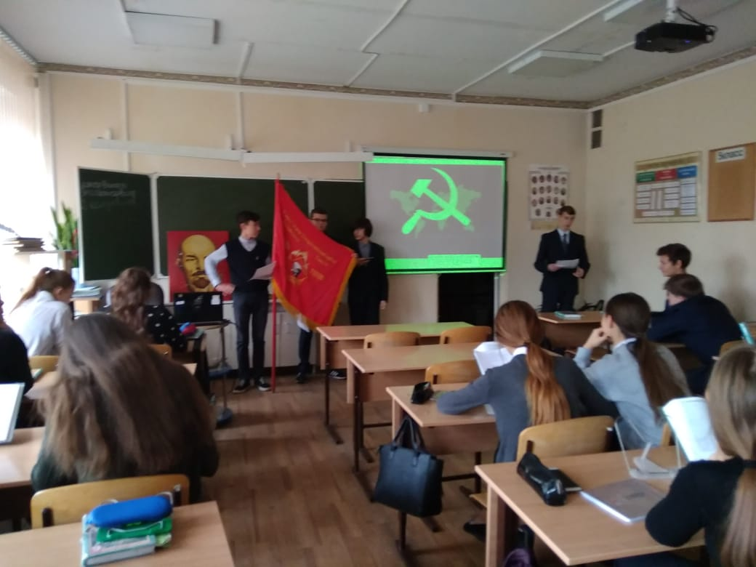

Slide 6
